Slide 1
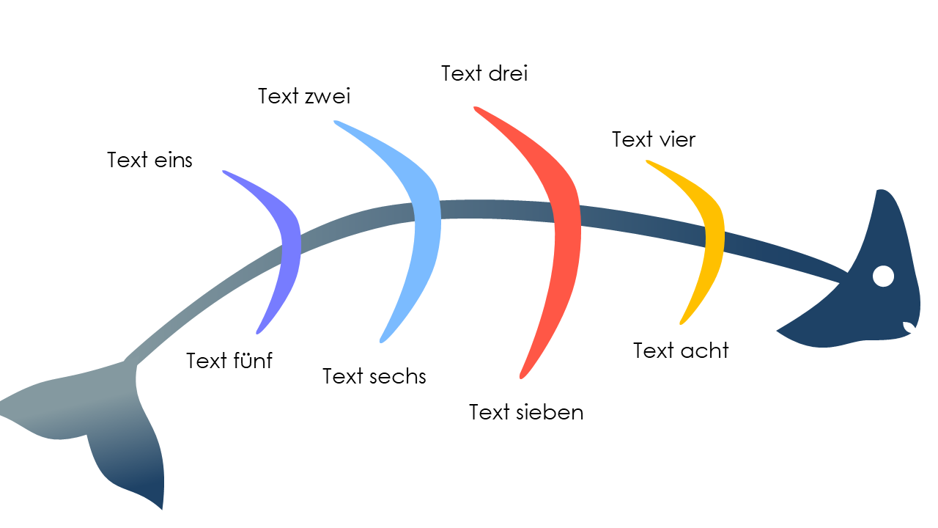
PowerPoint-Vorlage für einfache Fischgrätendiagramme
Verwendung dieser Vorlage: Wählen Sie dieses Fischgrätendiagrammdesign, wenn Sie eine klare und wirkungsvolle Darstellung der Ursachen eines Problems bereitstellen möchten. Heben Sie mit wenig Text die Faktoren hervor, die zu Geschäfts- oder Bildungsszenarien, Leistungshindernissen oder betrieblichen Ineffizienzen beitragen.
Besonderheiten der Vorlage: Dieses Diagramm ist so gestaltet, dass es eine klare, fokussierte Präsentation ermöglicht, sodass die Vortragenden wichtige Punkte hervorheben können. Jedes Segment der Fischgräte zieht auf natürliche Weise den Blick auf sich und lenkt die Aufmerksamkeit auf den geschriebenen Inhalt. So können Betrachter*innen wichtige Informationen und die Beziehung zwischen verschiedenen Elementen schnell erfassen.

Slide 2
PowerPoint-Vorlage für einfache Fischgrätendiagramme
Text drei
Text zwei
Text vier
Text eins
Text fünf
Text acht
Text sechs
Text sieben

Slide 3
HAFTUNGSAUSSCHLUSS Alle von Smartsheet auf der Website aufgeführten Artikel, Vorlagen oder Informationen dienen lediglich als Referenz. Wir versuchen, die Informationen stets zu aktualisieren und zu korrigieren. Wir geben jedoch, weder ausdrücklich noch stillschweigend, keine Zusicherungen oder Garantien jeglicher Art über die Vollständigkeit, Genauigkeit, Zuverlässigkeit, Eignung oder Verfügbarkeit in Bezug auf die Website oder die auf der Website enthaltenen Informationen, Artikel, Vorlagen oder zugehörigen Grafiken. Die Nutzung dieser Informationen erfolgt deshalb auf eigenes Risiko.

